Slide 1
ADF Mobile in der Praxis

Slide 2
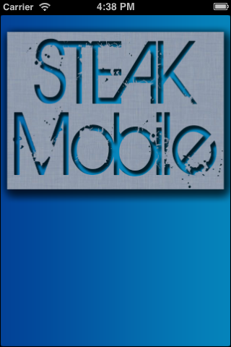

ADF Mobile in der Praxis
Ein Erfahrungsbericht
Enno Schulte
OPITZ CONSULTING Deutschland GmbH
Volker Linz
ORACLE Deutschland B.V. & Co. KG
Nürnberg, 22.11.2012

Slide 3
Agenda
Projektvorstellung
Herausforderungen
ADF Mobile Grundlagen
Demo der ADF Mobile Anwendung
Fallstricke
Fazit

Slide 4
DEMO

Slide 5
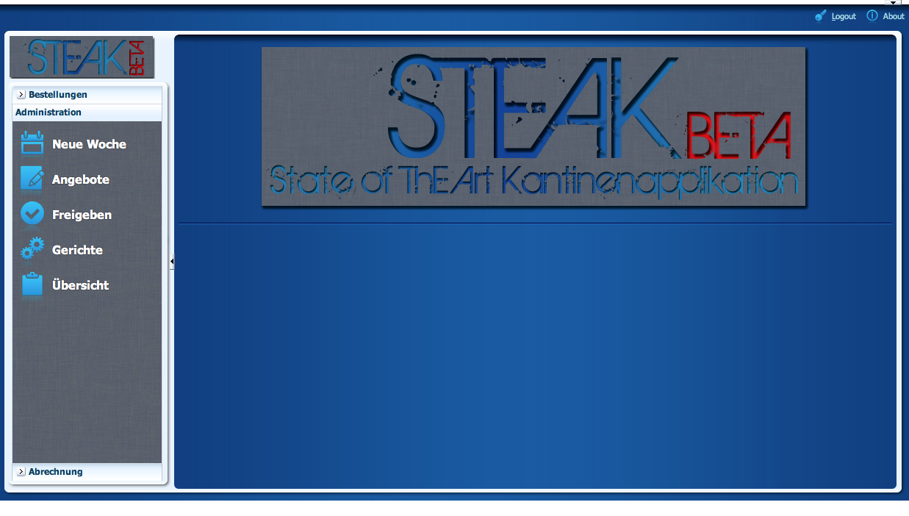
Demo

Slide 6
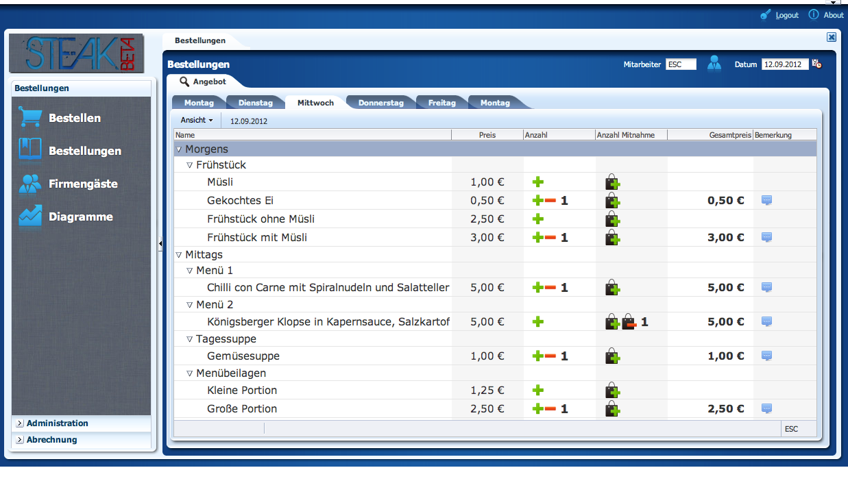
Demo

Slide 7
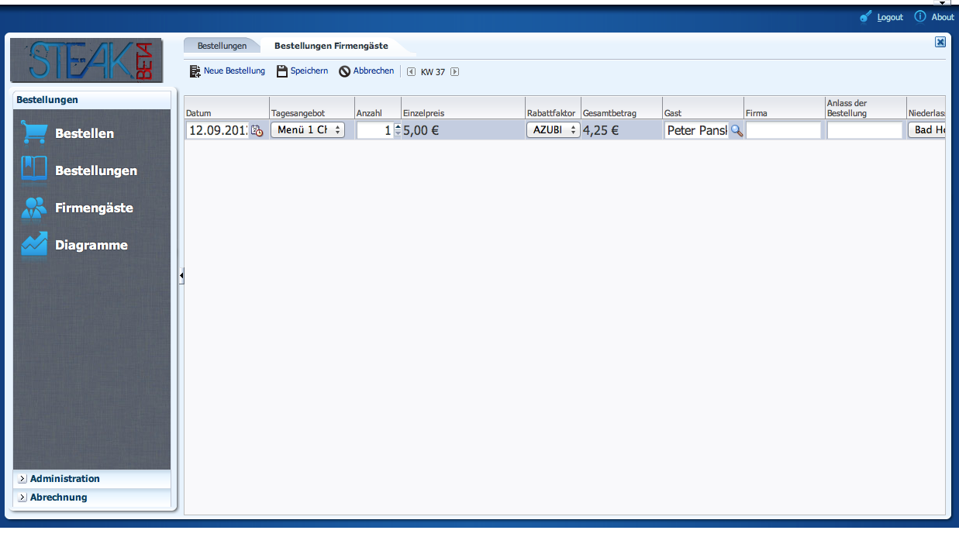
Demo

Slide 8
Projektziel
Bestellungen via Smartphone
Übersicht über Bestellungen
Offlinesupport

Slide 9
Herausforderungen mobiler Anwendungen
Hohe Qualität mobiler Lösungen
Rapide Entwicklung
Online- / Offline-Support
Kleine Darstellungsfläche
Gestensteuerung
Schutz kritischer Unternehmensdaten

Slide 10

Architektur
Device Native Container
ADF Mobile Browser (Trinidad)
HTML5 & JavaScript
Web View
Credential Management, SSO, & Access Control
ADF Mobile AMX View
Local HTML
Server HTML
ADF Faces RC
ADF Controller
Application Configuration
Third Party Web Sites
Device Native
View
Managed Beans
Java
Configuration Server
Phone Gap
ADF Model
Web Services (SOAP & REST)
Device Services
Local Data
Mobile Device
Server
Notes:
2 Seiten – Frontend & Backend
Device Native Container – Applikation
Webservices bereitgestellt vom einem Server im Backend, Bereitstellung aller (stateless) Daten
Entgegengenommen in der JVM – Entweder im Model Bereich oder über Managed Beans (backing beans für die view)
Daten hochgereicht an die UI WEB VIEW
AMX (XML) Seitendefinitionen => bekannt aus JSF oder wer kennt ADF Faces
ADF Controller – pageFlows wie in ADF, Seitennavigation, Gruppierung von Seiten
Local HTMl – kann implementiert werden, um lokale HTML Dateien anzuzeigen.
Dies bedeutet jQuery Mobile, angularJS etc. können in der Applikation genutzt werden, sollten die AMX Pages und deren Komponenten von Oracle nicht ausreichen
Local Data
SQ-Lite Datenbank zur Ermöglichung von Offline-Arbeiten. Schnittstelle sind JDBC API‘s
PhoneGap
Schnittstelle zwischen Applikation und gerätespezifischen Funktionen um cross-plattform zu ermöglichen (open Source)
Alle bekannten Features der PG JavaScript API unterstützt.
Weiter abstrahiert über das Binding Layer von ADF um Drag&Drop feature Implementierung in der AMX view zu ermöglichen.
Application Configuration
Einstellungen, wie die URL des WS werden hier verwaltet und...
...über einen Configuration Server (Web-Dav basierend) aktualisiert werden
Server Side 2. Teil
ADF Mobile Browser – Trinidad basierte mobile Devices Web-Sites (Trinidad - Ein JSF Framework mit großer Komponenten Bibliothek und PPR Support)
ADF Faces RC – primär vorgesehen für Tablets – Darstellung von „klassischen“ ADF Web-Apps
Any 3rd party websites – Jegliche weiteren Websites zur Unterstützung der Applikationsfunktionen
Server HTML
Alle drei Varianten werden in der Applikation dargestellt und können über die JavaScript-Runtime auf die phoneGap API zugreifen
Credential Management
Vom Framework bereitgestellte Security mit Rollenunterstützung und Offline-Anmeldung
Nach erstmaligen anmelden können die Login-Daten in einem verschlüsselten Store lokal gespeichert werden, sodass der User sich später Offline authentifizieren kann
Alle Verbindungen vom Client zum Server können über SSL verschlüsselt werden
Device Native View
Für das extra bisschen quäntchen Performance & Individualisierung
Nativ für die jeweilige Plattform geschriebene views in der jeweils unterstützten Sprache (Objective-C, Java mit Android API...)
Vorgesehen für extra performance-abhängige Tasks, sollte nur als Ausnahme genutzt werden (so empfohlen von Oracle)

Slide 11
Entwicklungsschritte
Feature
Task Flow
View
Bindings
Webservice
SQLite

Slide 12
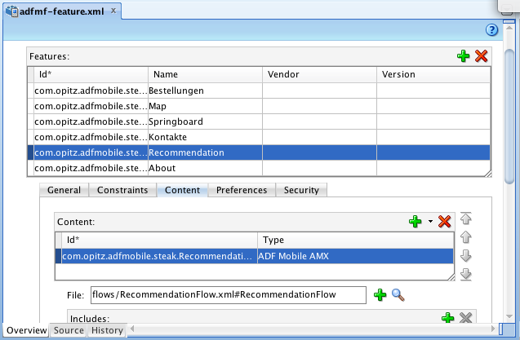
ADFm Features

Slide 13
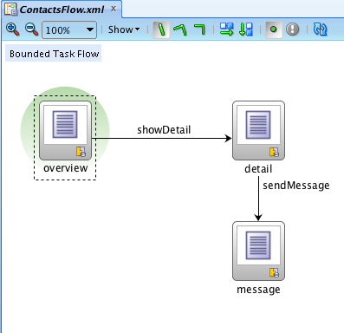
Kontrollfluss durch Task Flows
Gewohntes arbeiten
Deklarativ
Wiederverwendbar

Slide 14
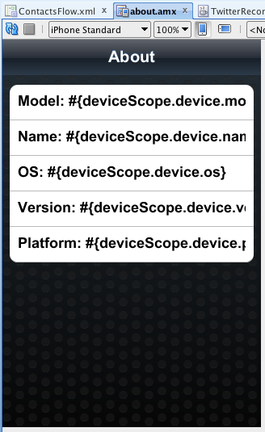
Realisierung der UI
Analog zu JSPX-Seiten
Komponentenbibliothek
Preview Ansicht
Binding Layer
Drag & Drop

Slide 15
Komponenten
Springboard
Maps
Gauges
List Views
Forms
Images

Slide 16
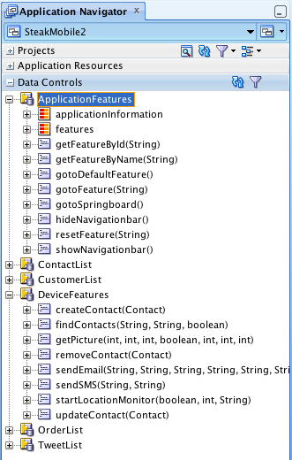
Zugriff auf Gerätefunktionalität
Sehr einfach
Device Datacontrol
SMS senden
Bilder verwenden
Zugriff auf GPS Koordinaten
Kontakte Bearbeiten

Slide 17
Zugriff auf Unternehmensdaten
Authentifizierung / Autorisierung
Webservices
SQLite
Offlinesupport
Encryption

Slide 18
Vorteile für Nutzer
Integration in die Fusion Middleware / Wiederverwendbarkeit
Unterstützt mehrere Plattformen
Vorhandene Sicherheitsmechanismen
Einheitliches Programmiermodell
Native Gerätefunktionen
Zugriff auf Webcontent
Reichhaltige Komponenten
Offline-Support

Slide 19
Erste Schritte
Umgebung aufsetzen und Zertifikate einbinden
Public Samples laden
Deployen
Zerlegen → verstehen
Do it yourself

Slide 20
DEMO

Slide 21
Demo Inhalt
SQLite mit Authentication
Geräteinformationen auslesen
Maps
Zugriff auf Kontakte
Twitteranbindung / RestService

Slide 22
Fallstricke beim Einsatz
Notwendige Hardware / Zertifikate
Mehr Handarbeit als gewohnt
Wenig Ressourcen / Best Practices
Es gibt noch diverse Ecken und Kanten
Schwierig zu debuggen – Keine direkte Console
Kein ADF BC – Angewiesen auf Webservices
Deployment auf Endgeräte
Unterstützung von Umlauten
Rest Service Adapter

Slide 23
Fazit / Projektstatus
Framework mit viel Potenzial
Probleme mit Android / Performance
Referenzen werden benötigt um den Markt zu überzeugen
Testgetriebene Entwicklung / Continous Integration
ADFm ist ein klares Argument für ADF
Projekt ist noch nicht abgeschlossen

Slide 24
Fragen und Anworten

Slide 25

Oracle Kundenumfrage
Nehmen Sie an unserer Umfrage teil und gewinnen Sie ein Apple iPad! Fragebögen am Oracle Stand oder im Smartphone ausfüllen. Einfach den QR-Code scannen.
http://apex.oracle.com/pls/apex/f?p=201211

Slide 26

Kontakt
Enno Schulte
OPITZ CONSULTING Deutschland GmbH Kirchstraße 6 51647 Gummersbach
enno.schulte@opitz-consulting.com

